Slide 1
Chirurgie Ambulatoire de la cheville et du pied
Dr BIDAR Romain
Alès chirortho « le Liner »
Service de chirurgie orthopédique CHU carémeau, Nîmes.

Slide 2
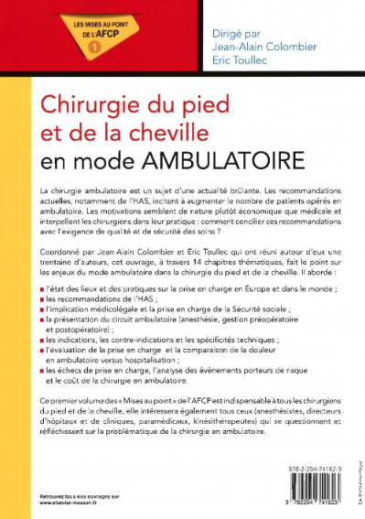

Evolution naturelle de la chirurgie du pied au 21ème siècle.
Mise au point de 260 pages de l’AFCP en mars 2015.

Slide 3

Pourquoi et Comment?
Chirurgie Ambulatoire:
Temps d’hospitalisation inferieur ou égal à 12H.
Avantages de la chir Ambu pour le patient:
Retour à domicile = confort.
Raccourcissement durée de séjour = diminution risque infection nosocomiale et des couts pour la société.
Comment?
Création d’unité dédiée dans les établissements.
Améliorations des techniques d’anesthésie et d’analgésie post-opératoire.
Améliorations des techniques chirurgicales (mini-invasive / percutanée)
Sélection des patients.

Slide 4
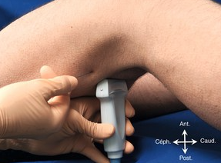
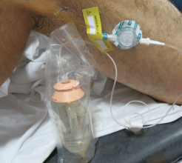
Modalités Anesthésiques
Blocs locorégionaux Sciatique au creux Poplité.
Soit injection unique de Naropéïne en association à la Déxamethasone (prolonge le bloc sensitif).
Soit en Cathéter périnerveux:
diffusion sur 2 – 3 jours de Naropéïne. (risque anesthésique de bloc moteur prolongé)
Prescriptions de sortie:
AINS pendant 5 jours.
Antalgiques pallier 2 pendant 10 jours.

Slide 5
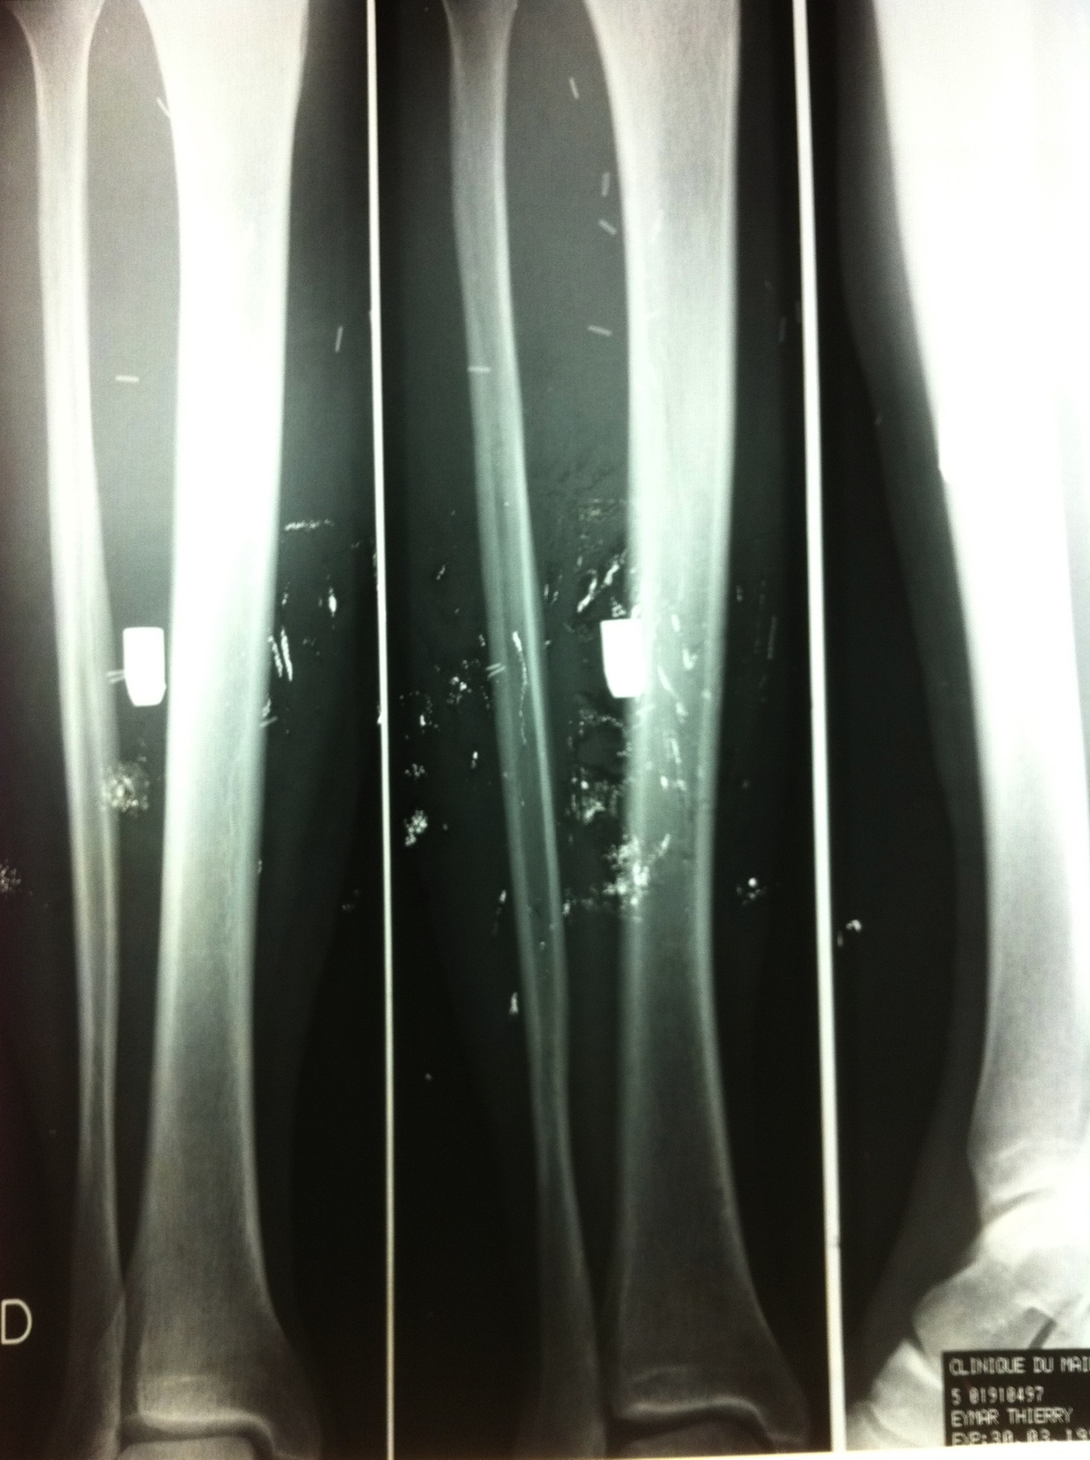
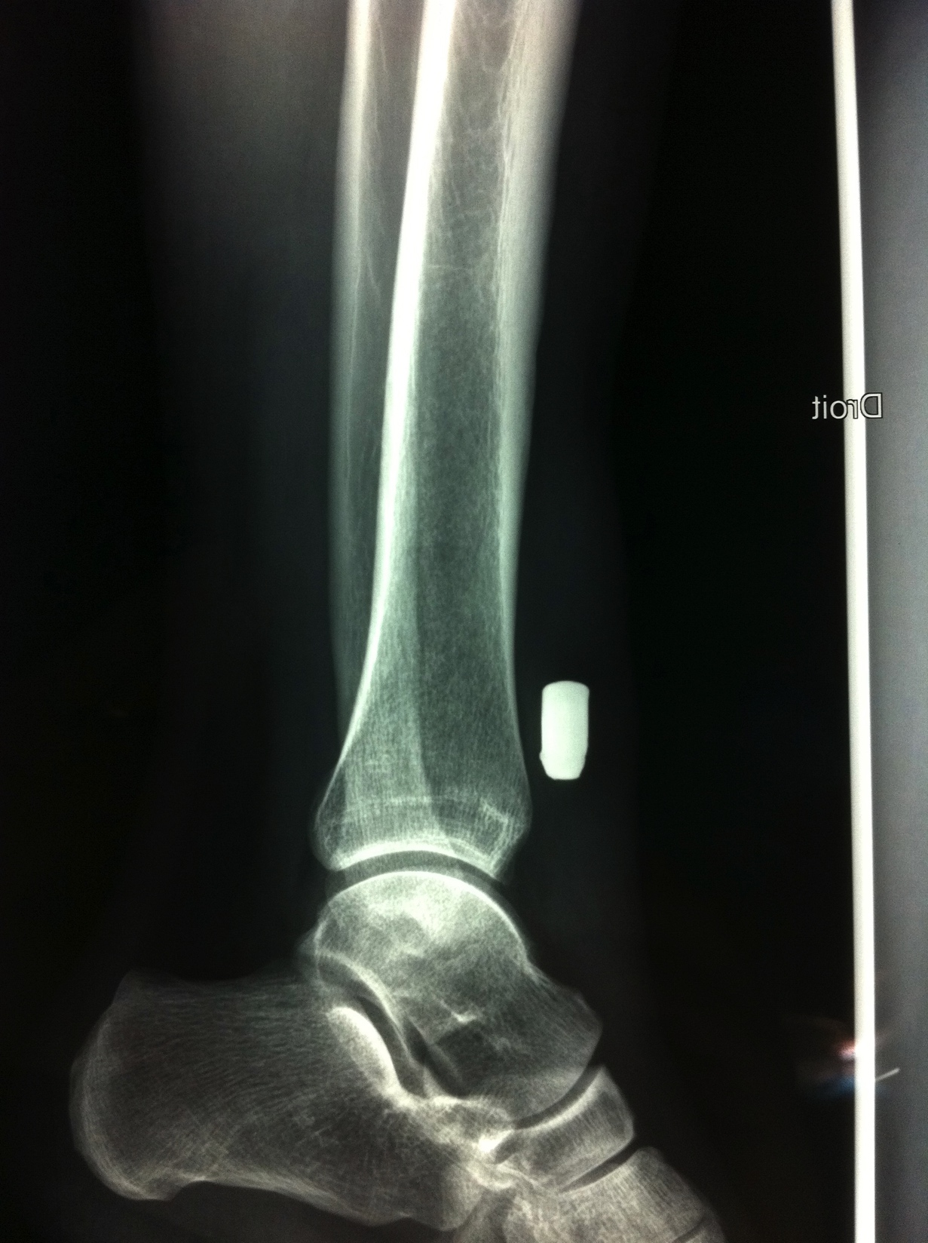
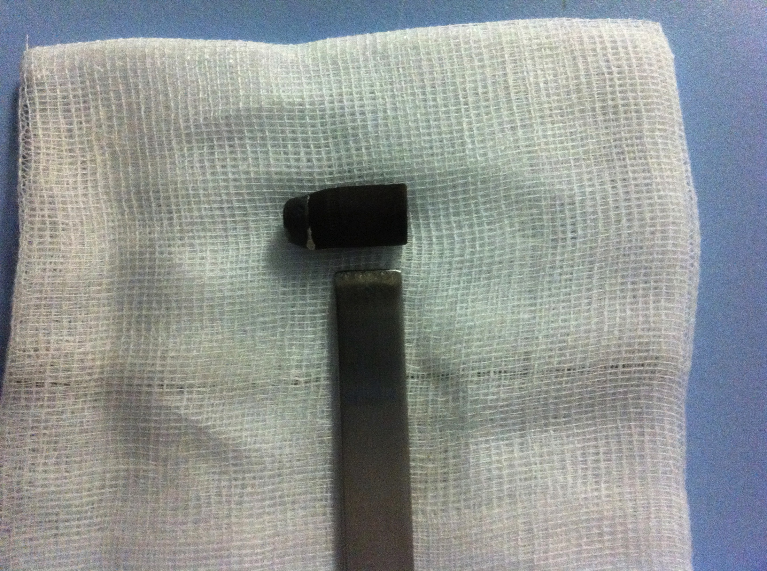
INDICATIONS: Urgences différées
Fracture uni malléolaire.
Fractures métatarsiens et phalanges.
Corps étrangers et granulomes.

Slide 6
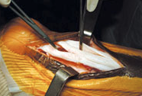
INDICATIONS: Chirurgie tendineuse
Achille :
Suture simple.
Allongement lame des jumeaux (équin).
Peignage (tendinite)
Synovectomie (JA, JP et fibulaires)

Slide 7
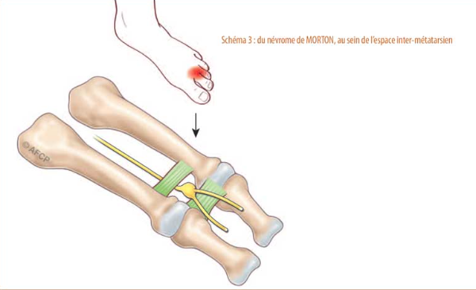
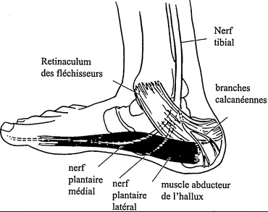
INDICATIONS: Chirurgie Nerveuse
Névrome de Morton:
Neurectomie,
Décompression +/- correction Hyperappui métatarsien.
Canal Tarsien:
Neurolyse nerf tibial postérieur.

Slide 8
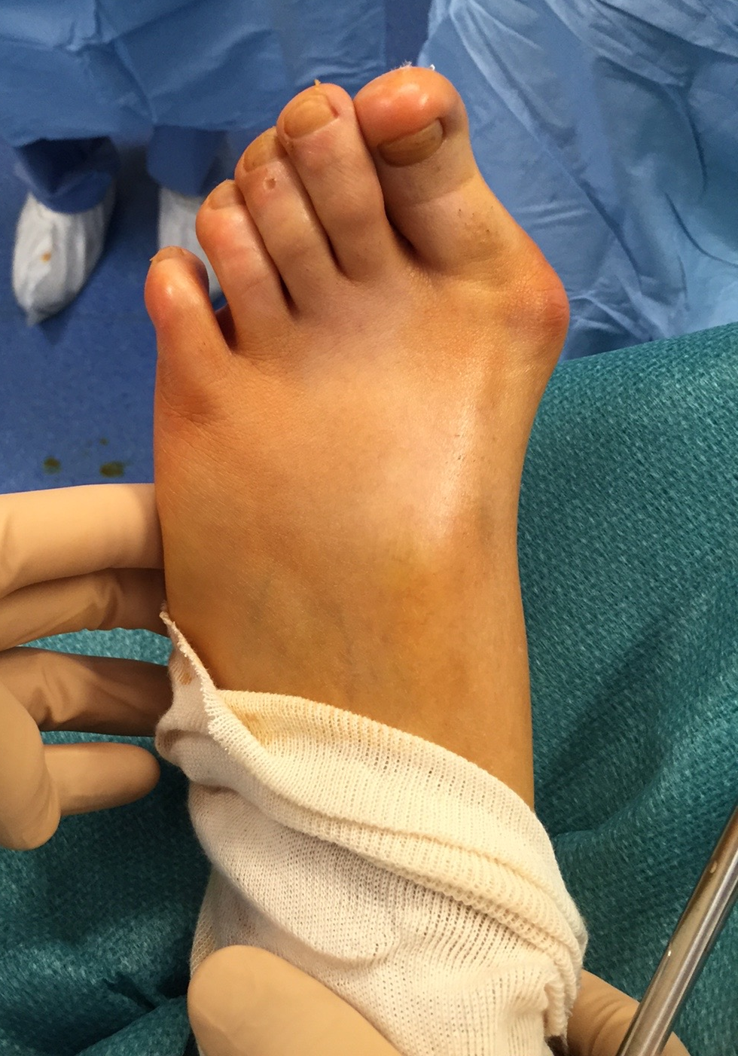
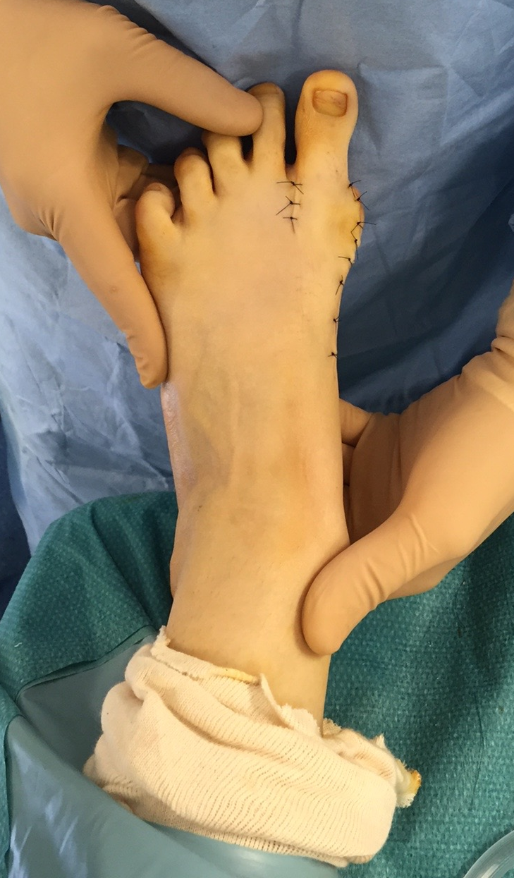
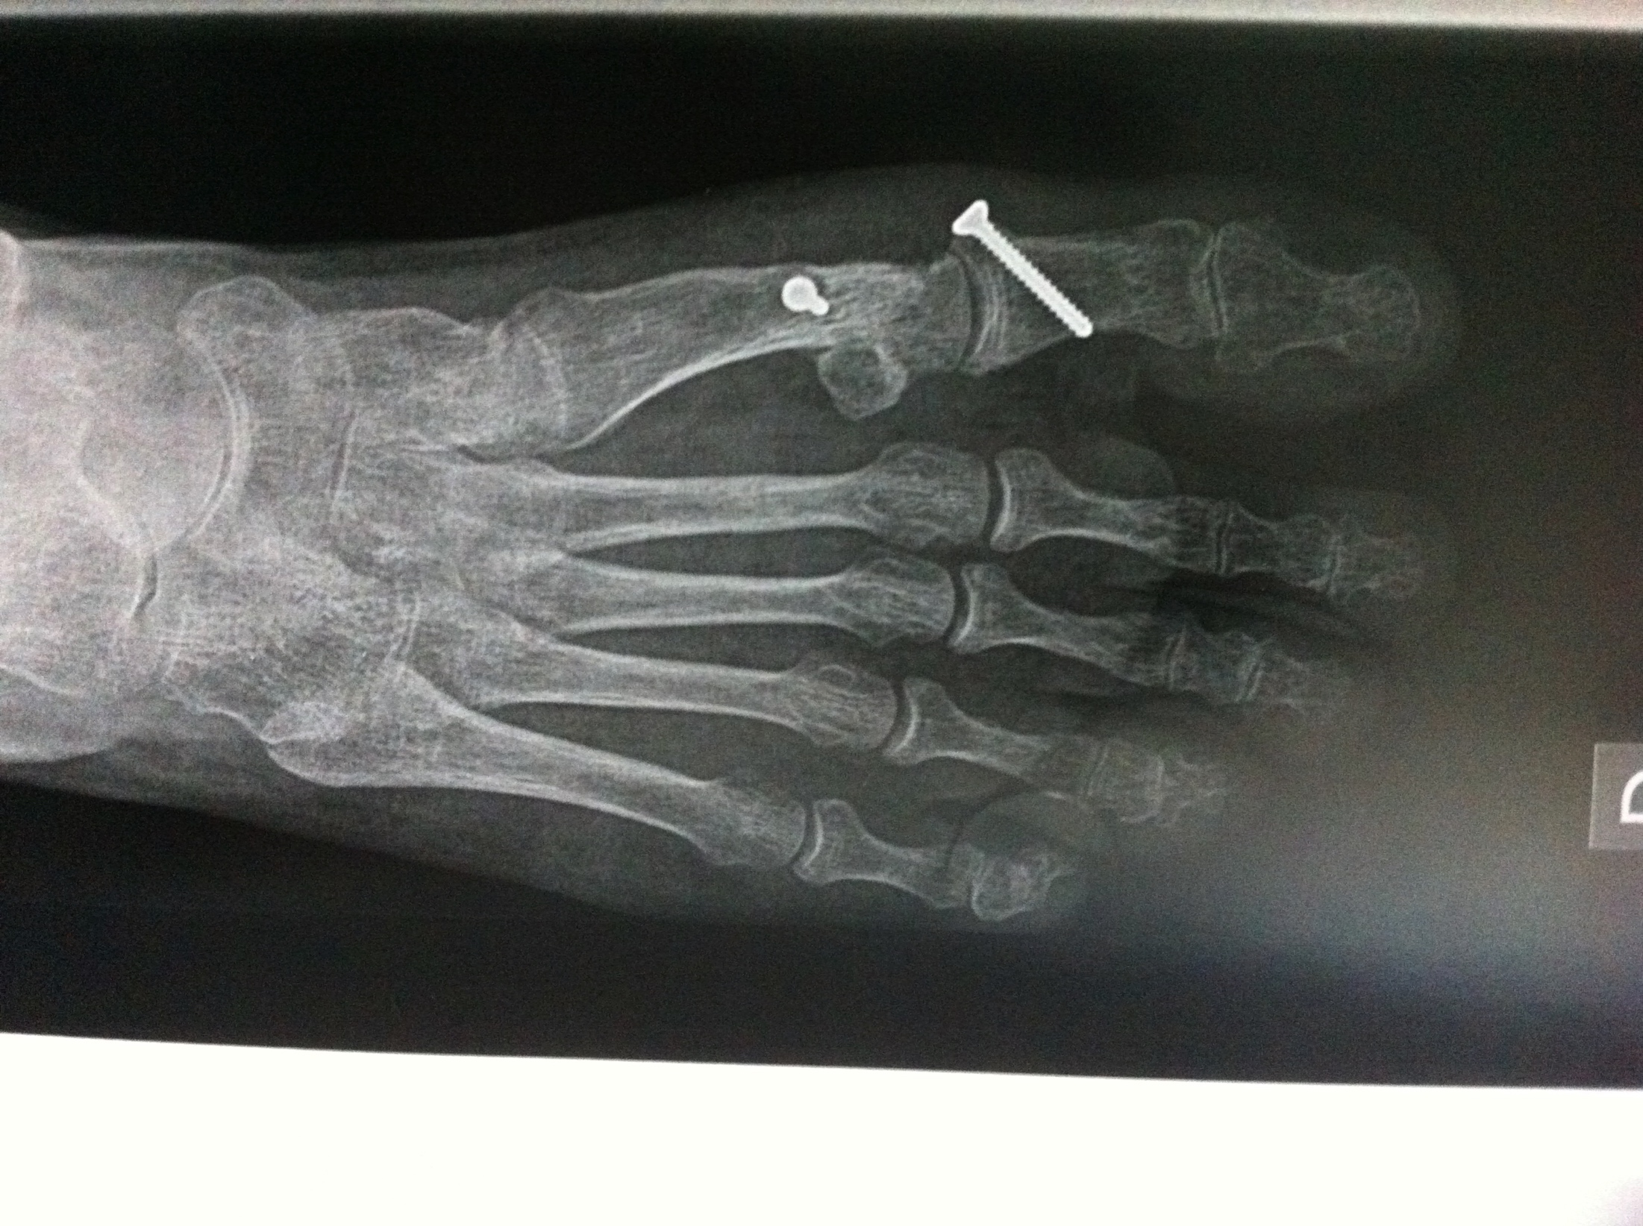
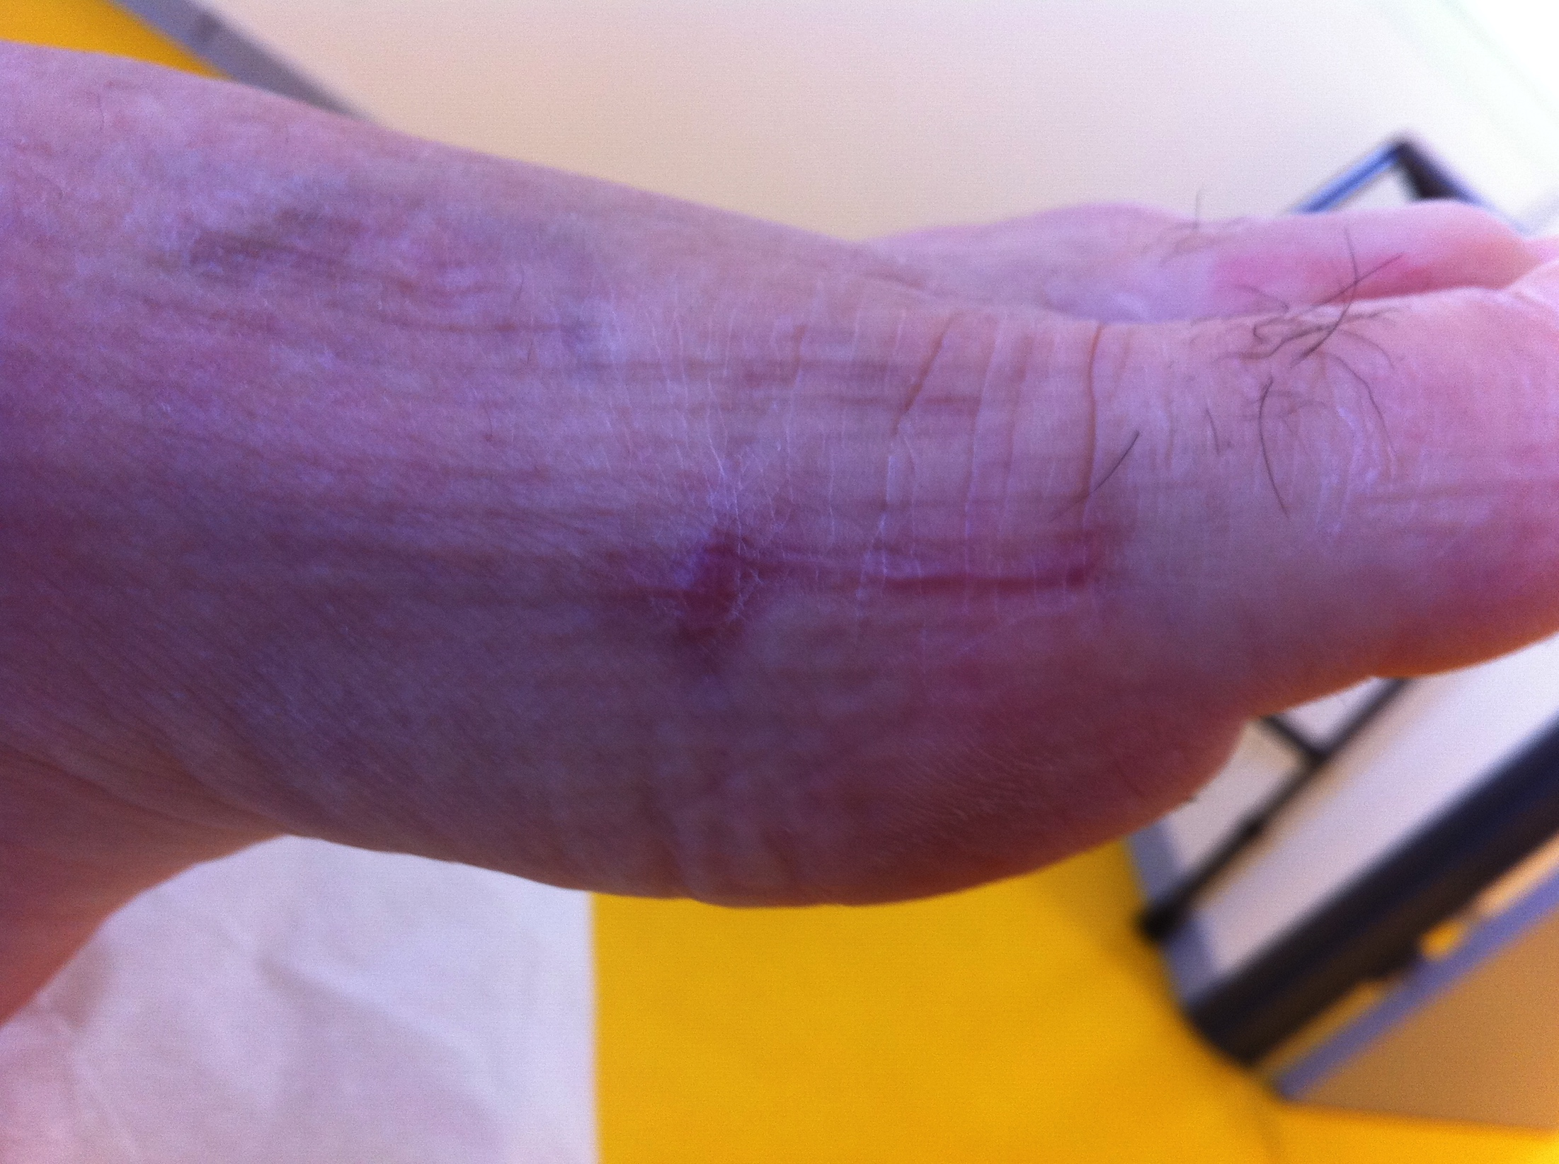
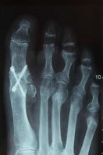
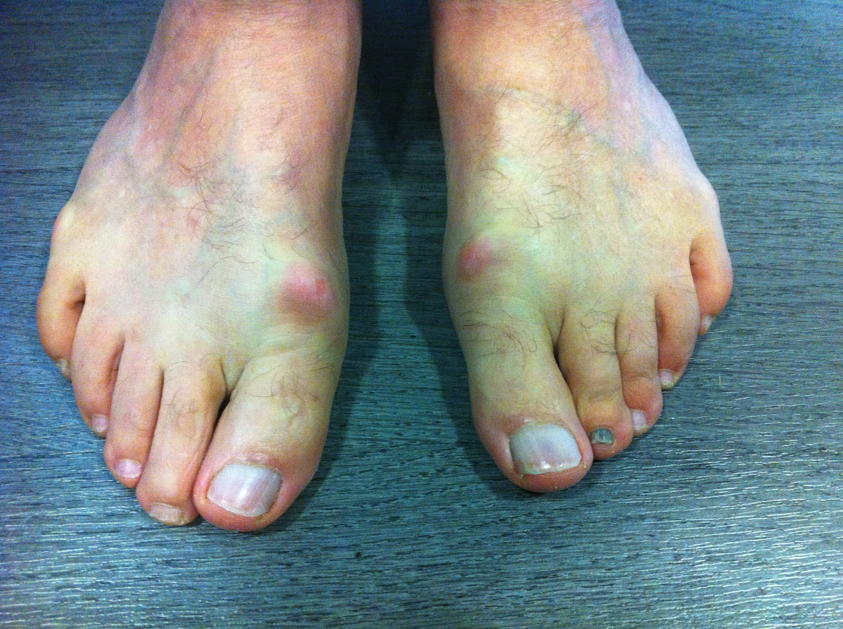
INDICATIONS: Troubles Statiques.
Hallux Valgus.
Hallux Rigidus.

Slide 9
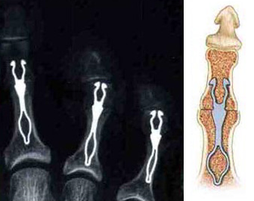
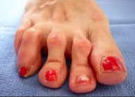
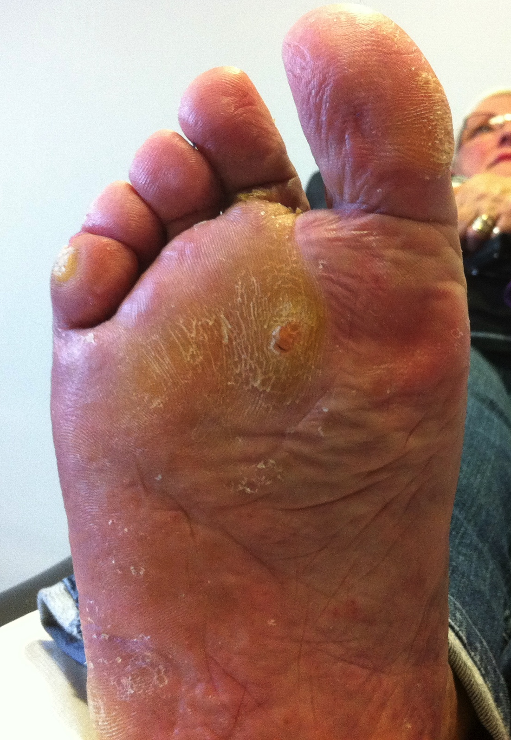
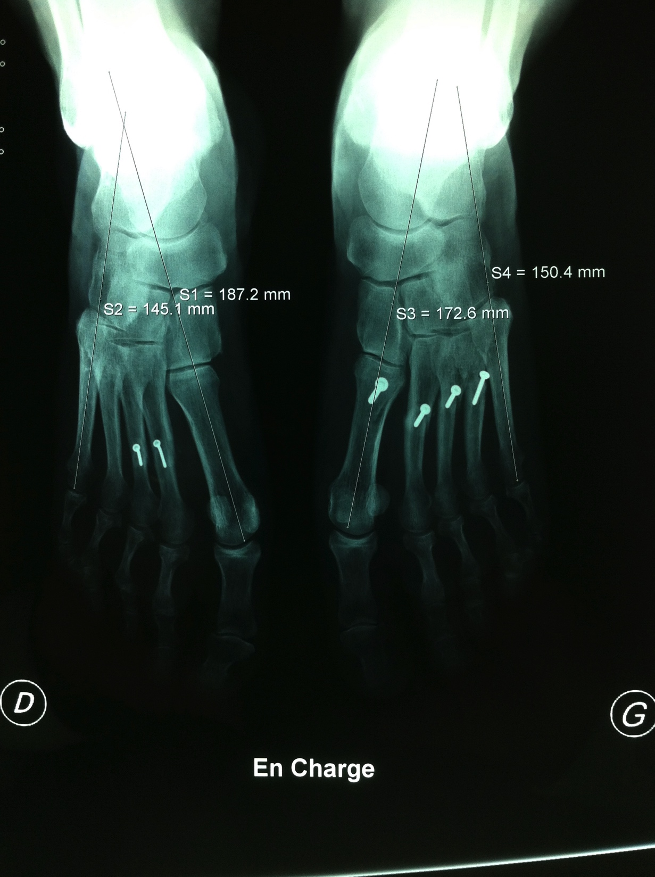
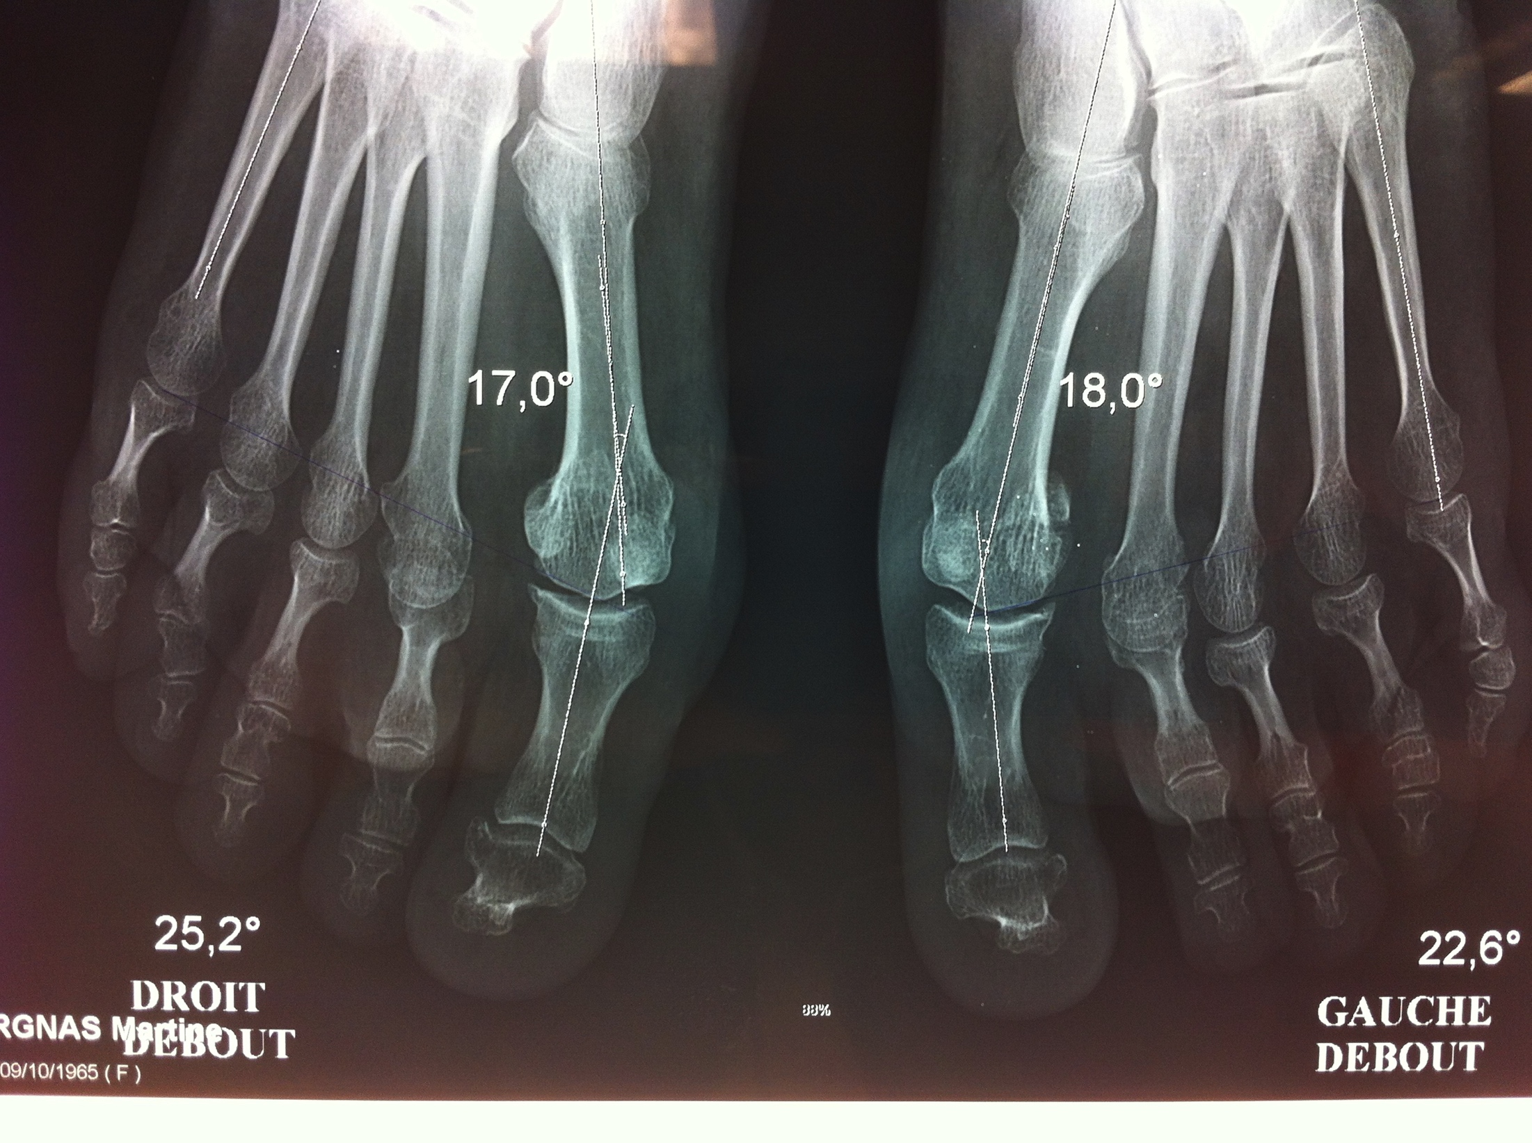
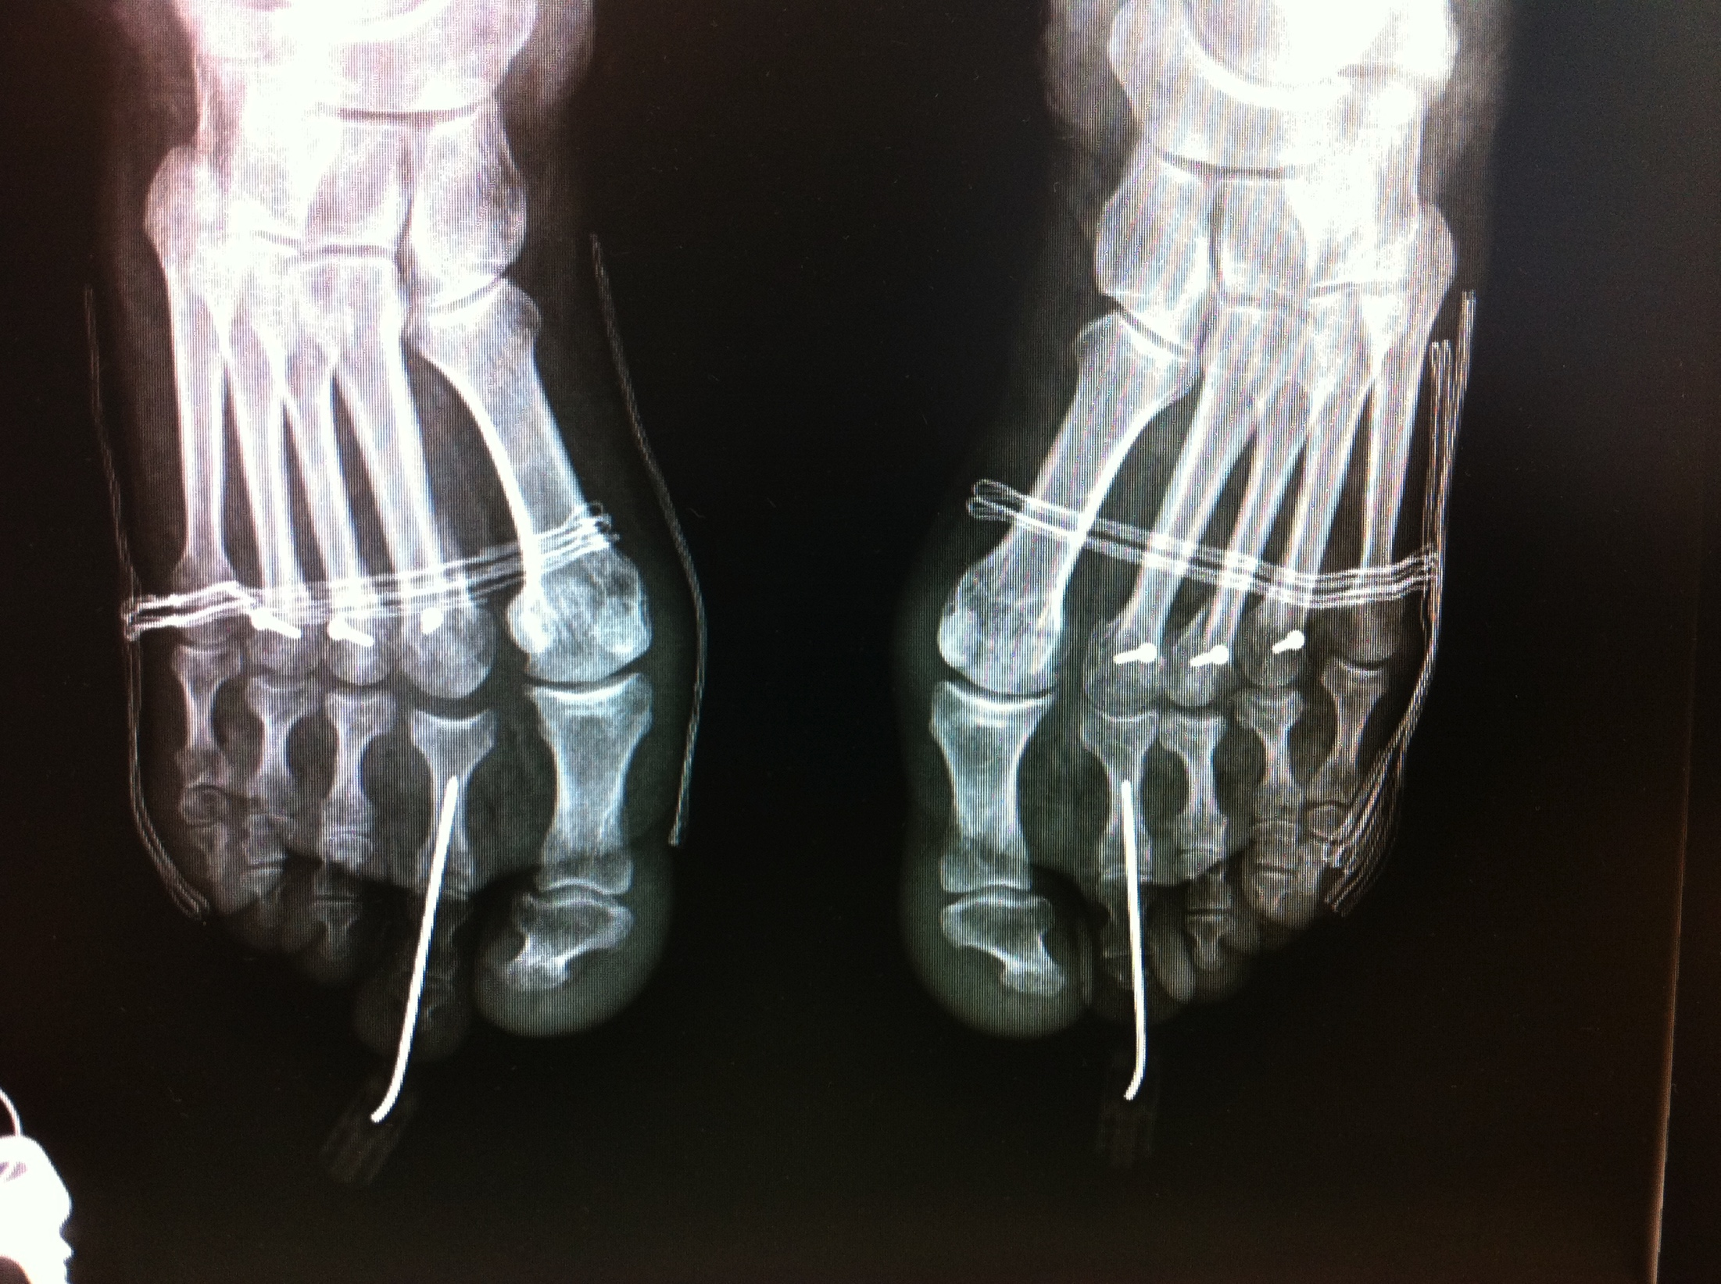
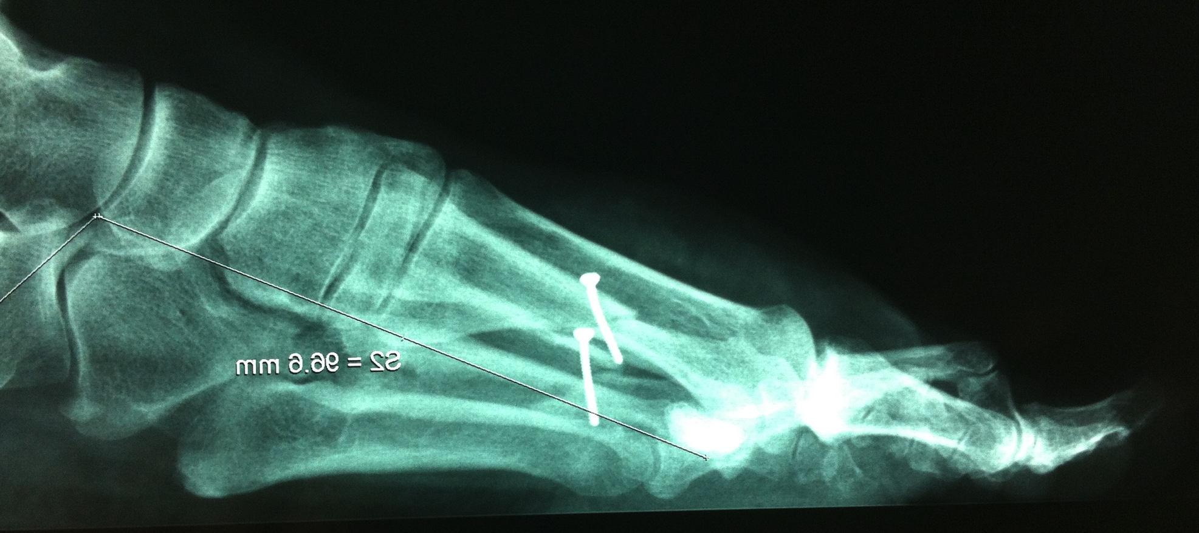
INDICATIONS: Troubles Statiques.
Griffes d’orteils.
Allongement fléchisseurs
Arthrodèse / Leliévre.
Métatarsalgies.
BRT / Weil

Slide 10

Contre indications
Sélection des patients:
Comorbidités nécessitant surveillance post op.
Isolement du patient. (âge, géographie)

Slide 11

Merci de votre attention

